Slide 1
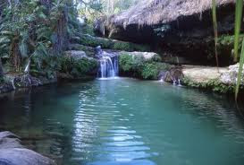
256

Slide 2
1) Mivoaka ao Golgota Ilay renirano soa Iantsoana ny mpanota Ho any avokoa ;

Slide 3
Ny ratran’ny Mpamonjy No loharanon’io, Ka ony mahavonjy Sy tena mahadio.

Slide 4
2) Mamelona ny tany Ity ony soa ity, Izay rehetra ombany Miadana erý,

Slide 5
Vahoaka an-tapitrisa Izay misotro ao, Mahita Paradisa Sy fiainana vaovao.

Slide 6
3) Ny fo izay maratra Ka entina mankeo Ny ory sy mahantra Izay manatona eo,

Slide 7
Mahita fanafody, Ka sitrana avokoa, Ny ota sy ny rofy Dia afaka tokoa.

Slide 8
4) Fanahy be ahina, Avia misotro ao, Fa io no mampangina Ny alahelonao ;

Slide 9
Fanahy ô, hatony Ity ony soa ity, Fa io no mahatòny Ny fanirianao atý.

Slide 10
5) Hianao, ry Tompon’aina ! Isaoranay tokoa, Nanaiky horatraina Handefa ony soa,

Slide 11
Ny ranao tao Golgota No iankinanay, Fa mahadio ny ota, Mamelona aina anay.

